Slide 1
Οστεοπόρωση
Μαρίνα Μιχαλάκη
Ενδοκρινολόγος

Slide 2
Ορισμός
Οστεοπόρωση είναι η μείωση της αντοχής του οστού με κλινικό αποτέλεσμα τα κατάγματα χαμηλής βίας.
Η οστεοπόρωση δεν προκαλεί οστικά άλγη παρα μόνο εάν προκληθεί κάταγμα
Η μείωση της αντοχής οφείλεται στην απώλεια οστικής μάζας και τη διαταραχή της μικροαρχιτεκτονικής του οστού.
Οστεοπόρωση εμφανίζουν οι μετα-εμμηνοπαυσιακές γυναίκες όμως μπορεί να παρατηρηθεί και σε άνδρες και σε νεότερες γυναίκες με υποκείμενα νοσήματα

Slide 3
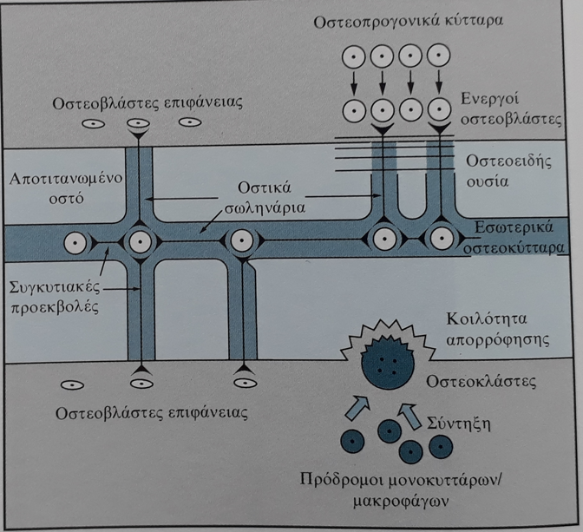
- Ο οστίτης ιστός αποτελείται από κύτταρα και αποτιτανωμένη οργανική ουσία.
- 3 τύποι κυττάρων
- οστεοκύτταρα (κυρίως)
- οστεοβλάστες
-οστεοκλάστες
- Καθ’ όλη την διάρκεια της ζωής το οστό βρίσκεται σε μια δυναμική διαδικασία καταστροφής και ανάπλασης της οργανικής ουσίας (ανακύκληση/turnover).
Notes:
Οι οστεοβλάστες και τα οστεοκύτταρα είναι μεσεγχυματικά κύτταρα και βρίσκονται στο περιβάλλοντα συνδετικό ιστο και ονομάζονται οστεοπρογονικά κύτταρα. Οι οστεοκλάστες προέρχονται από τον αιμοποιητικο ιστο από τα ιδια προδρομα κυταρα με τα μακροφαγα. Η αποτιτανωση του οστου έχει ως αποτέλεσμα τον εγκλωβισμο των οστεοβλαστων στο εσωτερικο του οστου , χανουν την εκκριτικη τους ικανοτητα και μετατρέπονται σε οστεοκυταρρα. Τα οστεοκυτταρα δρουν ως μηχανουποδοχεις. Η οστεοβλαστική δραστηριότητα παρατηρείται μονο στην επιφάνεια των οστών.
Τα οστεοκυτταρα παραγουν FGF23 που είναι ο κυριος ρυθμιστης του μεταβολισμου του φωσφωρου.

Slide 4
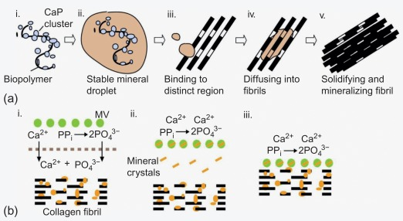
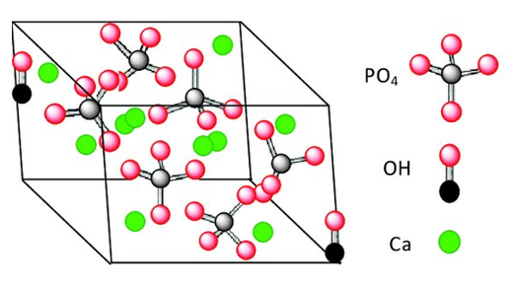
Επιμετάλλωση του οστεοειδούς (κολλαγόνου)
Κρύσταλλος υδροξυαπατίτη
Notes:
Η οργανικη ουσία αποτελείται κατά κυριο λόγο από ινες κολλαγόνου τυπου Ι, αλλα και άλλες πρωτεινες όπως η αλβουμίνη και η οστεοκαλσίνη που δεσμεουν ασβεστιο. Οι οστεοβλάστες παράγουν την οργανική εξωκυταρια ουσία η οποία είναι πλουσια σε κολλαγόνο και ονομάζεται οστεοειδες και μέσα σε αυτή εναποτιθεται στην συνέχεια άλατα ασβεστιου και φωσφωρου επιμετάλλωση του οστου. Στην συνέχεια εναποτιθεται υδροξειδιο και διτανθρακικα και παραγονται κρυσταλλοι υδροξυαπατιτη και ετσι το οστο αποτιτανωνεται

Slide 5
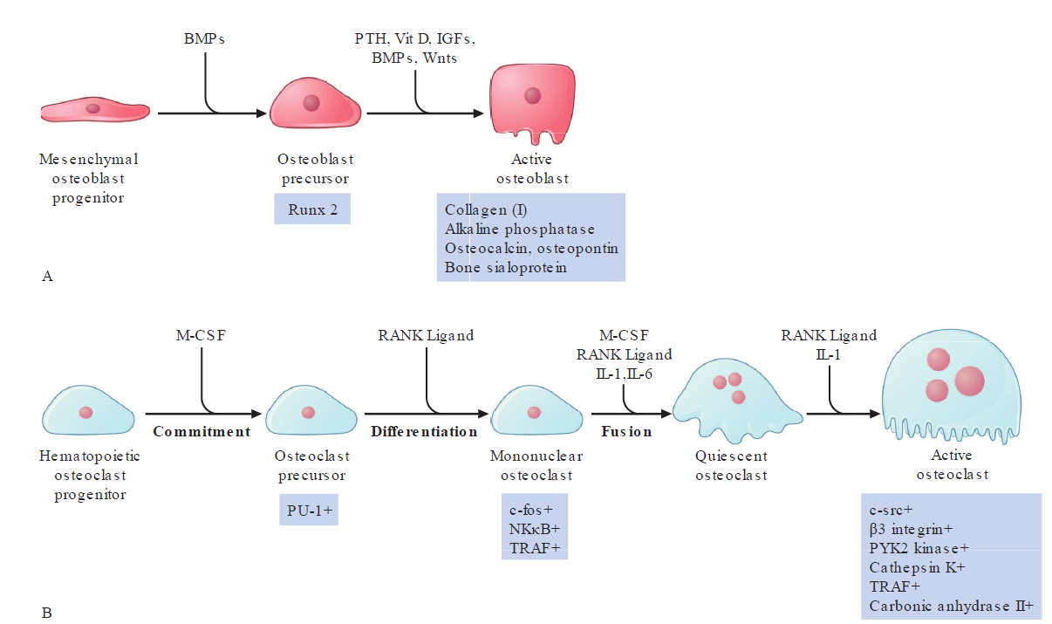
Οδοί ωρίμανσης των οστοβλαστών και οστεοκλαστών από πρόδρομα κύτταρα
Συντελούν στην επιμετάλλωση του οστού
Κυκλοφορουν στο αιμα και είναι δείκτες οστεοβλαστικής δραστηριότητας
Notes:
Διάφορες οστικές μορφογενετικές πρωτεινες, αυξητικοι παράγοντες και ορμόνες επιδρουν στα οστεοπρογονικά κύτταρα και οδηγουν στη διαφοροποίηση τους σε οστεοβλάστες. τες από αιμοποιητικά προγονικά κύτταρα.. Οι οστεοβλάστες παράγουν την οργανικη ουσια, το κολλαγονο αλλα και την ΑΛΠ και την οστεοκαλσινη που βοηθουν στην επιμεταλλωση του οστου δηλαδη την δημιουργια κρυστάλλων υδροξυαπατίτη. Η ALP υδρολύει αναστολεις της επιμεταλλωσης. RANKL είναι κυταροκίνη της οικογένειας του TNF

Slide 6
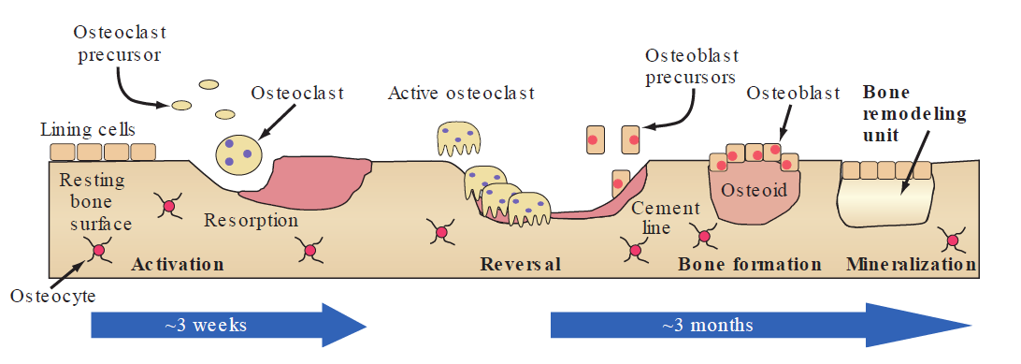
Οστική αναδόμηση (bone remodeling)
Notes:
Οι ενεργοποιημένοι οστεοκλάστες εκκρίνουν πρωτονια και δημιουργουν οξινο περιβάλλον και πρωτεασες που δρουν στο οξινο αυτό περιβάλλον και καταστρεφουν το κολλαγονο

Slide 7
H Οστική ανακύκληση εξυπηρετεί 2 σκοπούς
Επισκευάζει μικρο-βλάβες του σκελετού ώστε να διατηρείται η ποιότητα και αντοχή του
Προμηθεύει τον οργανισμό με ασβέστιο από το σκελετό ώστε να διατηρείται το ασβέστιο στο αίμα σταθερό

Slide 8
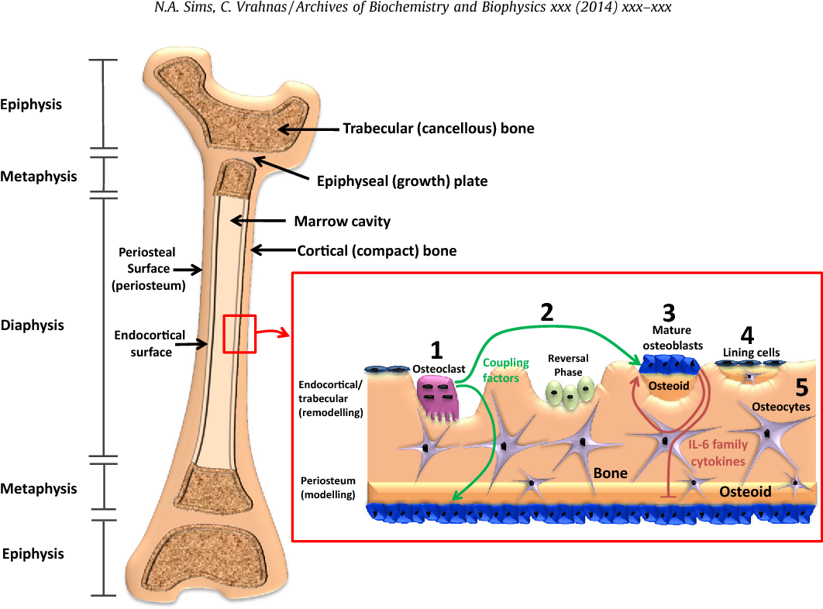

Slide 9
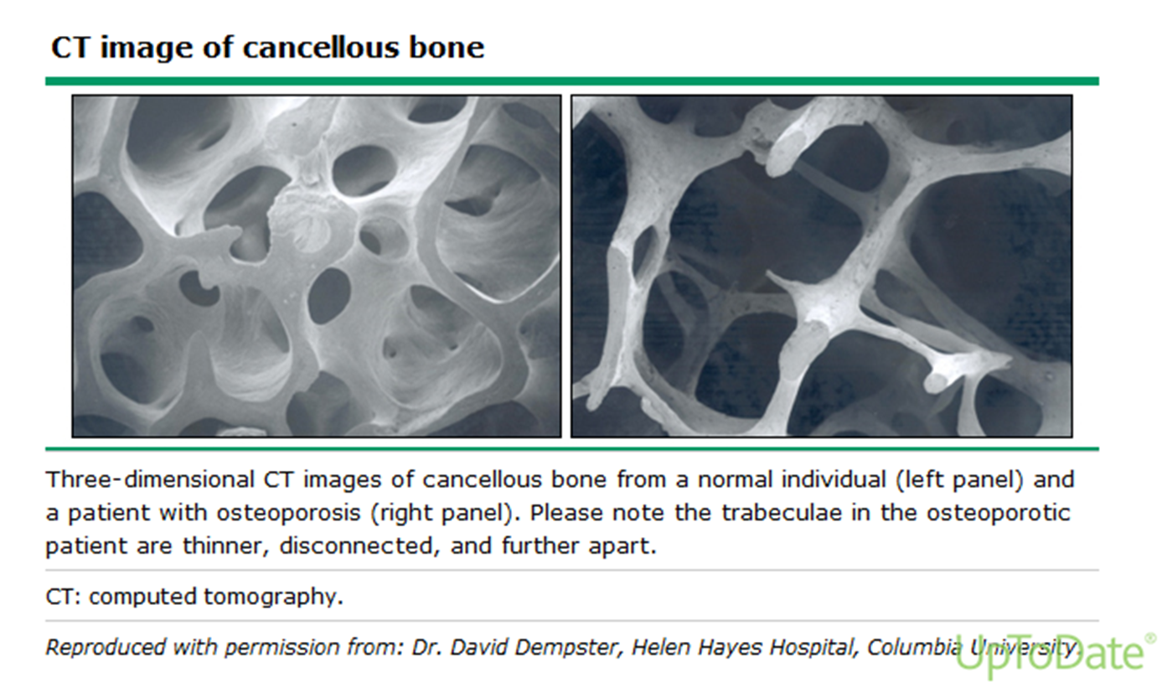
Υγιές έναντι οστεοπορωτικού οστού
Οστεοπόρωση=πορώδες οστό

Slide 10
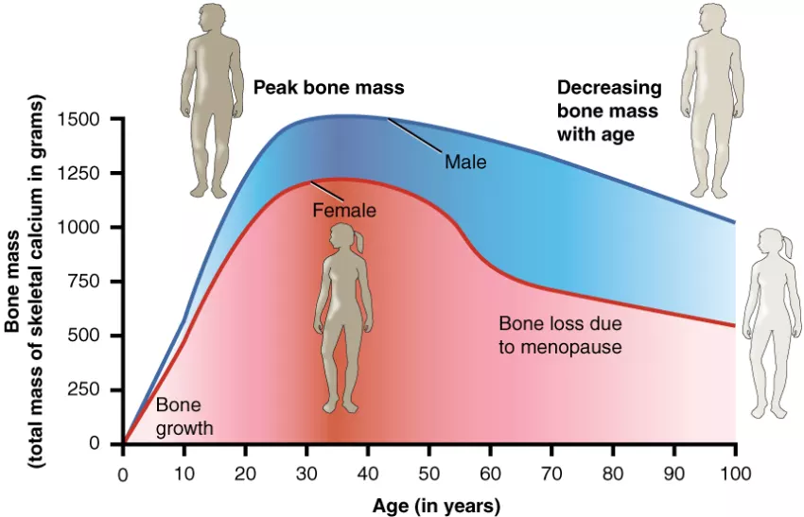
Κορυφαία οστική πυκνότητα
Notes:
UptoDate Peak bone mass is the maximum bone mass achieved in life. The time of peak bone mass is not known with certainty, but probably occurs in the third decade of life in most individuals, with differences in timing due to genetic, hormonal, and environmental variables and to skeletal site (type of bone) and method of bone mineral density (BMD) measurement. As a kid grows older, the calcium content in the bones increases

Slide 11
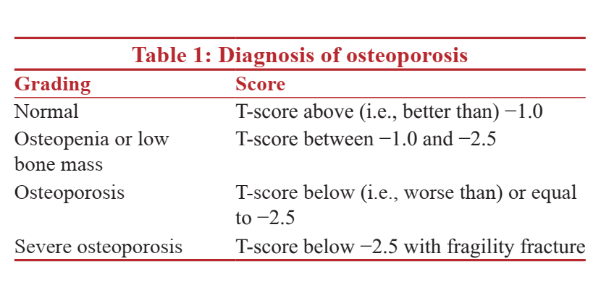
Ορισμός της οστεοπόρωσης
Notes:
κατά τον Παγκόσμιο Οργανισμό Υγείας (WHO)

Slide 12
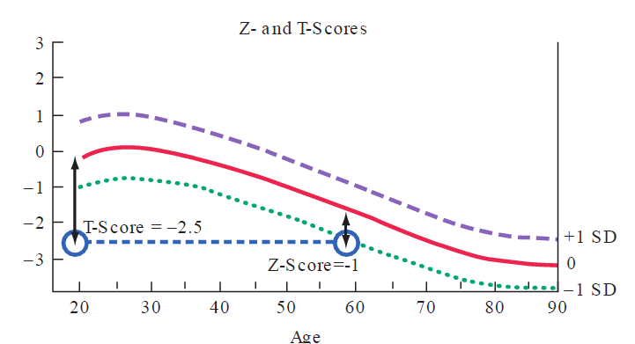
T-score & Z-score
T-score: Ο αριθμός των σταθερών αποκλίσεων (SD) από την κορυφαία οστική μάζα
Z-score: ο αριθμός των SD από την μέση τιμή ατόμων του ιδίου φύλλου και της ίδιας ηλικίας

Slide 13
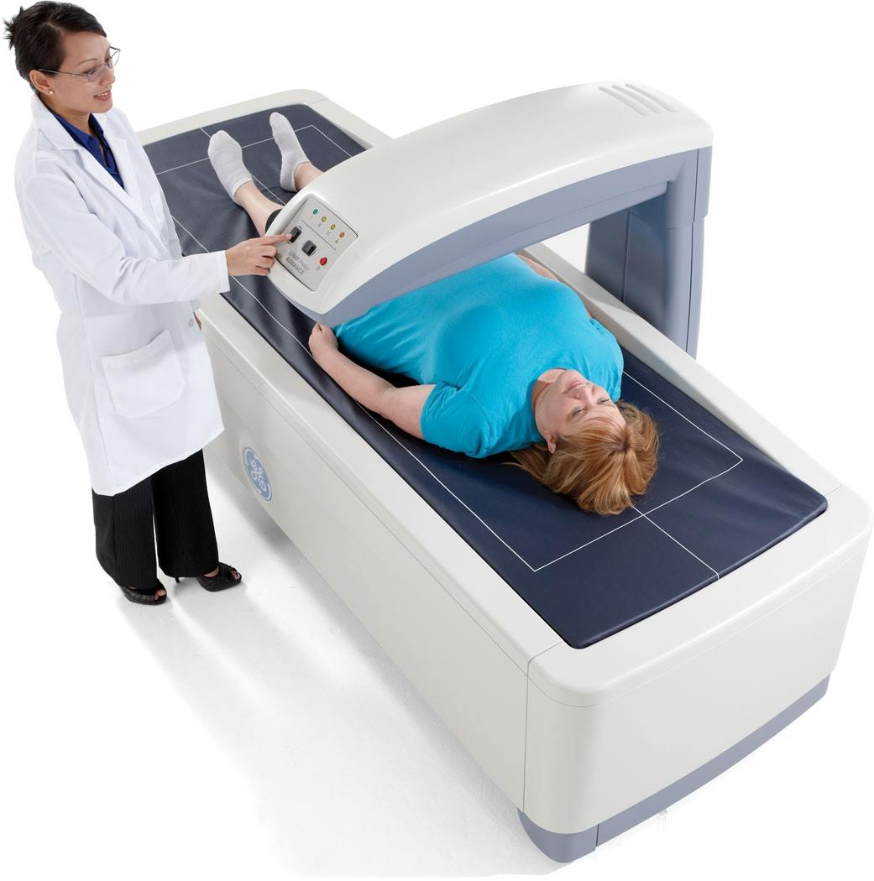
Μέτρηση οστικής πυκνότητας με τη μέθοδο DXA
(Dual-Energy X-Ray Absorptiometry)
Notes:
Bone density scanning, also called dual-energy x-ray absorptiometry (DXA) or bone densitometry, is an enhanced form of x-ray technology that is used to measure bone loss and to predict risk of bone fracture.

Slide 14
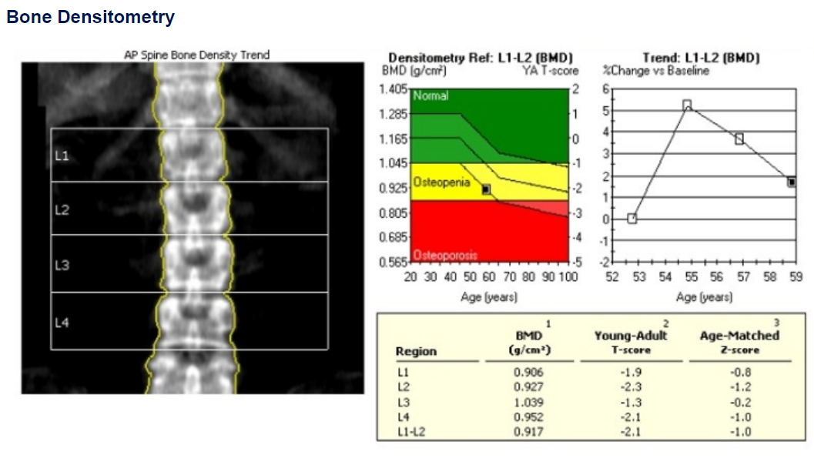

Slide 15
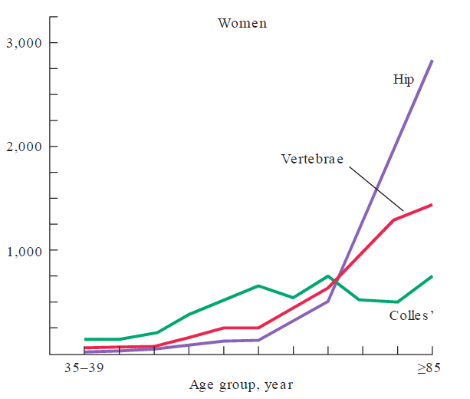
Επιδημιολογία καταγμάτων στην ΣΣ, ισχίο και κερκίδα

Slide 16
Παθοφυσιολογία της οστεοπόρωσης
Η οστεοπόρωση είναι το αποτέλεσμα της απώλειας οστικής μάζας λόγω της υπεροχής της απορρόφησης του οστού έναντι του σχηματισμού του στην ανακύκληση του οστού (turnover)

Slide 17
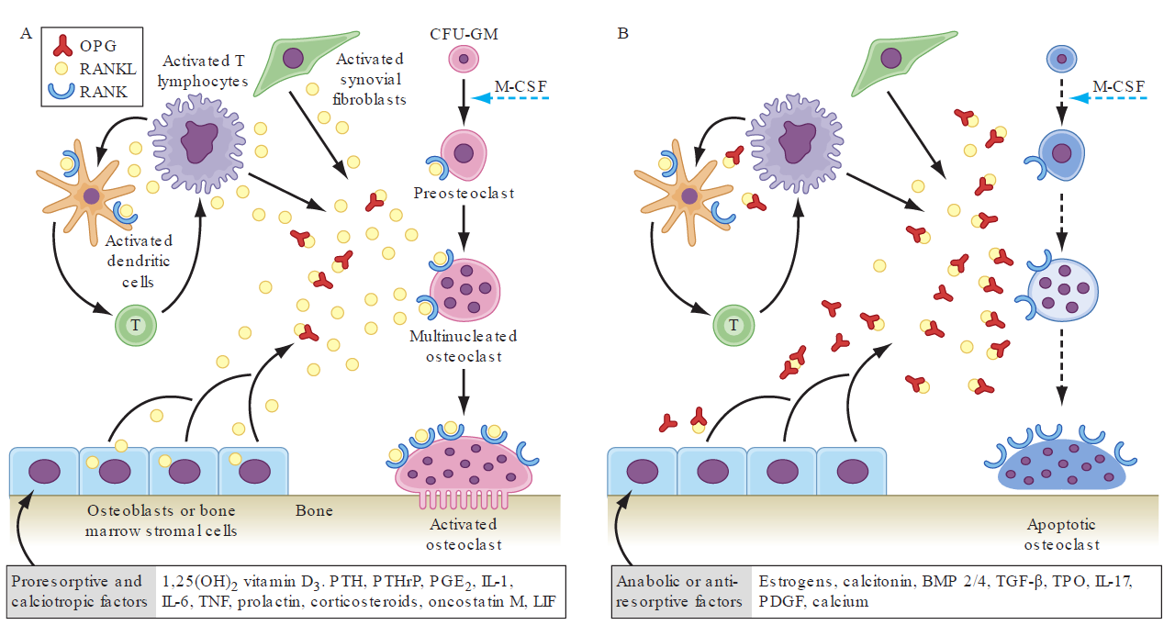
Ορμονική ρύθμιση της οστικής ανακύκλησης
Η αλληλεπίδραση στα 3 μόρια κλειδιά:
οστεοπρογερίνη, RANKL & RANK
Καθορίζει εάν θα υπερισχύσει η καταστροφής ή ο σχηματισμός του οστου

Slide 18
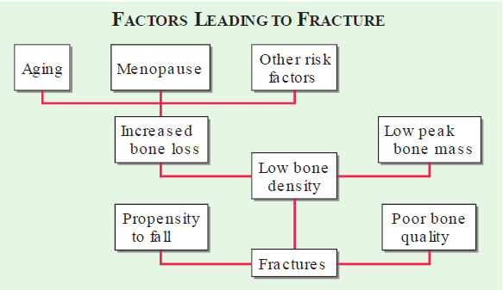
Αίτια οστεοπόρωσης

Slide 19
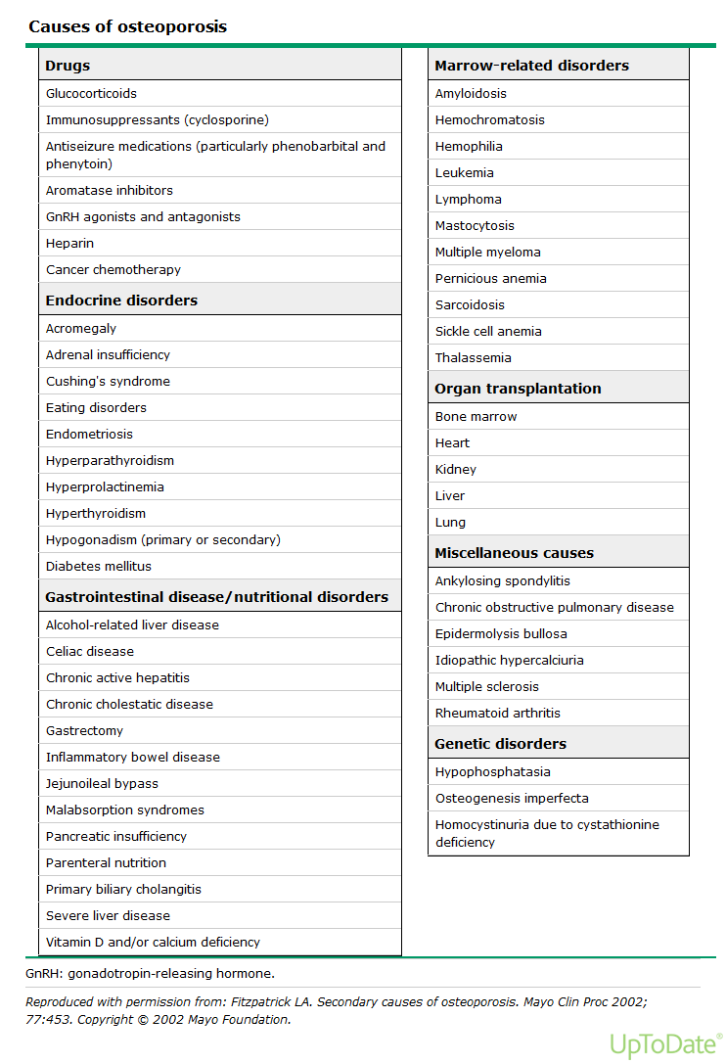
Σε μη εμμηνοπαυσιακές γυναίκες ή σε άνδρες θα πρέπει να αναζητούμε και άλλα αίτια σε περίπτωση που διαπιστώνεται οστεοπόρωση

Slide 20
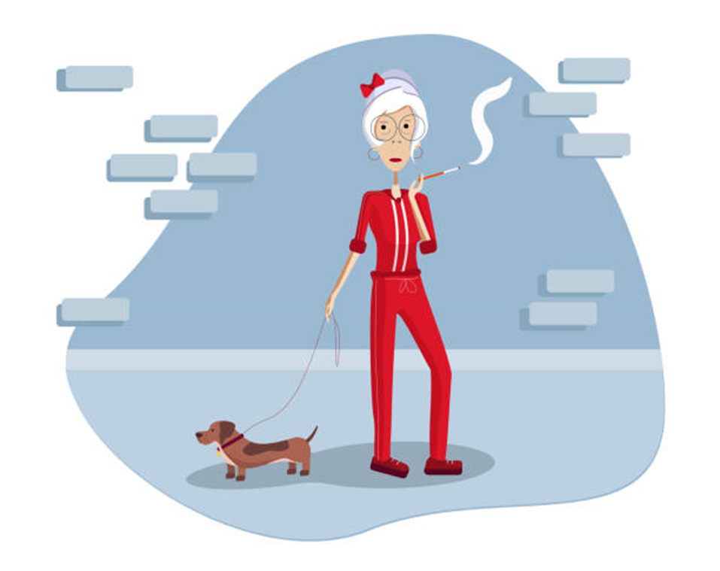
Τυπική μετεμμηνοπαυσιακή γυναίκα με οστεοπόρωση

Slide 21
Θεραπεία οστεοπόρωσης
Θεραπεία του υποκείμενου νοσήματος (εάν υπάρχει)
Διακοπή καπνίσματος και άσκηση
Συμπληρώματα ασβεστίου και βιταμίνης Δ
Φάρμακα
- Καλσιτονίνη (δεν χρησιμοποιείται σήμερα)
- SERMS (selective estrogen modulators-εκλεκτικός ρυθμιστής του υποδοχέα των οιστρογόνων) π.χ. ραλοξιφαίνη
- Διφωσφονικά π.χ. ζολενδρονικό οξυ
- Denosumab (μονοκλωνικό αντίσωμα κατά του RANKL)
-Ανασυνδυασμένη PTH (1-34h PTH)

Slide 22
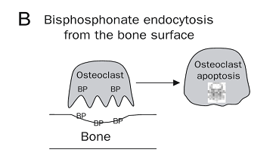
Denosumab→ Μονοκλωνικό αντίσωμα κατά του RANKL, αναστέλλεται η ωρίμανση των οστεοκλαστών
Ανασυνδυασμένη PTH, τεριπαρατίδη
παρότι η χρόνια αύξηση της PTH στον υπερπαραθυρεοειδισμο προκαλεί οστεοπόρωση, η εξωγενής ημερήσια χορήγηση σε μικρές δόσεις επάγει την οστική αναδόμηση με υπεροχή του σχηματισμού οστού
Διφωσφονικά→ απόπτωση οστεοκλαστών
Η καλσιτονίνη μέσω του Υποδοχέα της στους οστεοκλάστες ↓ τη δραστηριότητα τους.
Τα οιστρογόνα και οι SERMS δρουν στους οστεοβλάστες και ευνοούν το σχηματισμό οστού

Slide 23
Περιστατικό

Slide 24
Γυναίκα ηλικίας 55 ετών, με αιφνίδιο άλγος στην Σπονδυλική Στήλη
Ατομικό ιστορικό: Πρόωρη εμμηνόπαυση (43 ετών)
Κληρονομικό ιστορικό: Ελεύθερο
Φυσική εξέταση: Άλγος με την πλήξη στην περιοχή της Οσφυϊκής Μοίρας της Σπονδυλικής στήλης

Slide 25
Διαφορική Διάγνωση:
- οστεοπορωτικό κάταγμα
-Μυαλγία

Slide 26
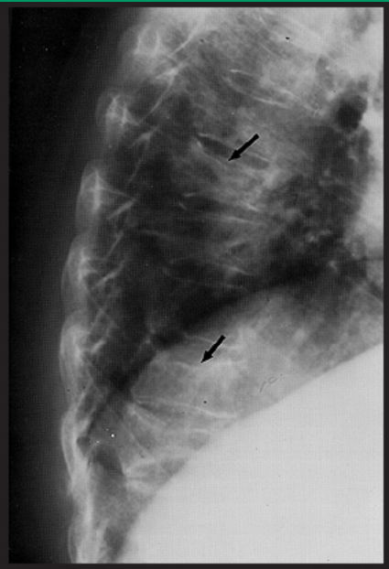
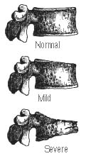
Notes:
To correctly interpret a spine xray, it is important to know the definition of a vertebral fracture, which is not quite as straightforward as it first appears, especially for research. For practical clinical purposes, a vertebra can be considered fractured if the anterior height is 80% or less of the posterior height. A new fracture requires loss of at least 20% of anterior or posterior height.

Slide 27
Παρακλινικός Ελεγχος:
Ακτινολογική εικόνα κατάγματος σπονδύλου
Μέτρηση Οστικής Πυκνότητας: έκδηλη Οστεοπόρωση
Διάγνωση:
Συμπιεστικό Οστεοπορωτικό κάταγμα Σπονδυλικής Στήλης
Θεραπεία:
Αναλγητικά
Και αντιμετώπιση της οστεοπόρωσης

Slide 29
Άλλα αίτια Οστεοπόρωσης:
Τα γλυκοκορτικοειδή
-αυξάνουν την οστική απορρόφηση
- μειώνουν την εντερική απορρόφηση του ασβεστίου και αυξάνουν την νεφρική απέκκριση του
- προκαλούν υπογοναδισμό
Notes:
macrophage colony- stimulating factor (MCSF) by osteoblastic lineage cells
(RANKL) and osteoprotegerin, which are both produced by cells of the osteoblast lineage (osteoblasts, osteocytes and bone lining cells)

Slide 30
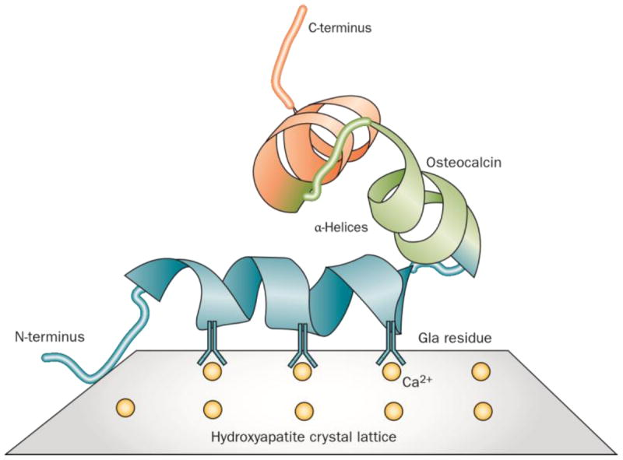
Δράση οστεοκαλσίνης

